Slide 1
E-Business &
E- Commerce

Slide 2

Era DIGITAL (1)
• Era Hidup dengan Konsep :
“ANTARA ADA dan TIADA”
• Era Hidup dengan Konsep :
“0” dan “1”
konsep sederhana 1 digit dengan “dua” nilai telah ditemukan oleh manusia ber-abad2 lampau tapi baru
di implementasikan pd awal abad 20, saat ini di kenal dengan sebutan
“ERA DIGITAL”
Yang melahirkan
“DUNIA MAYA”

Slide 3
Era DIGITAL (2)
(Pembuktian)
• Gurunya siapa dan nanyanya ke siapa saja ?
• Teman2nya siapa saja dan dari mana saja ?
• Relasi dan alamat yang dapat dihubungi apa saja ?
• dengan siapa saja ?
• Belanjanya kemana saja ?
• Kumpul dan ngobrolnya dimana dan dengan siapa saja?
• Nontonnya apa saja, dengerin musiknya dari mana saja
dan dengan piranti apa saja?
• Surat2annya dengan apa san sama siapa saja ?
• Pendapatan dari mana saja dan bagaimana gaya hidupnya?
• Pajang foto/tebar pesonanya dimana saja ?

Slide 4
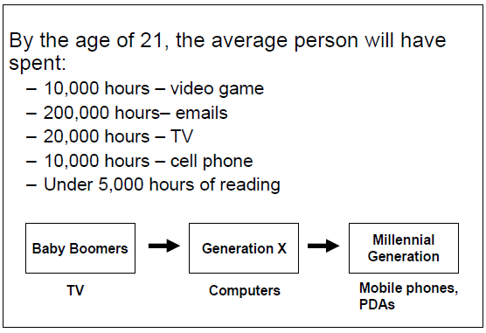
Millennial Generation-The Digital Learners

Slide 5
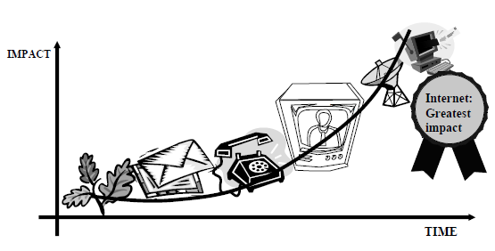
Communication Revolution

Slide 6
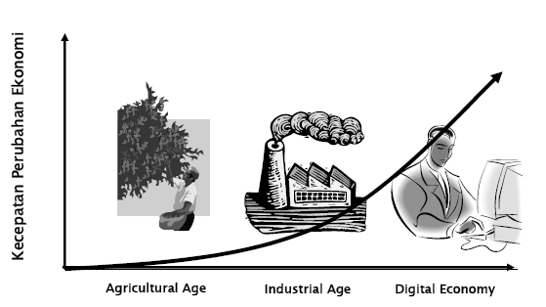
Ekonomi Digital

Slide 7
The Internet
Suatu jaringan komputer global yang menghubungkan
jaringan privat dan publik untuk berbagi informasi (antar lembaga pendidikan, penelitian, pemerintahan, bisnis, masyarakat umum)
• Mulai digunakan untuk komersial sejak tahun 1995
• Dikenal sebagai basis (foundation) dari “New Digital Networked Economy”
• Karena sangat esensial, di Amerika Serikat banyak
inisiatif yang dimotori oleh pemerintah untuk menjamin dominasi Amerika di bidang ekonomi baru ini
• Di negara lain, perkembangannya eksponensial

Slide 8
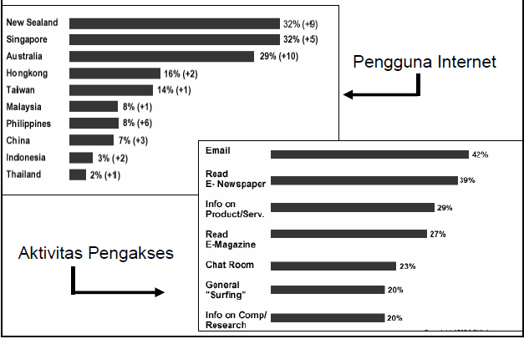
The Internet (2)

Slide 9
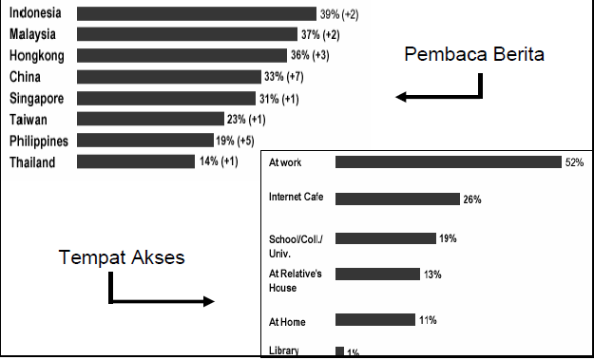
The Internet (3)

Slide 10
DEFINISI
• e-business
– penggunaan TI khususnya teknologi jaringan
dan komunikasi untuk meningkatkan cara
organisasi melakukan seluruh proses
bisnisnya/proses internalnya.
– merupakan interaksi bisnis dengan eksternal
organisasi dengan memanfaatkan teknologi TI
• e-commerce
– merujuk pada pelaksanaan transaksi bisnis
seperti pembelian dan penjualan secara elektronik

Slide 11
Traditional Business Model vs. E-Business Model
• Traditional business model is sequential, lacking integration, paper-based, costly, and inefficient. It is time-driven, with many activities occurring serially.
• E-Business model is continuous and integrated, allowing multiple participants to join and collaborate. It is information-driven, leading to better efficiencies and cost savings.

Slide 12
Siklus Penerapan TI dalam Bisnis
1. Teknologi dipakai hanya sekadar untuk
proses otomatisasi dalam pengolahan informasi.
2. Teknologi bergeser ke arah upaya membangun konfigurasi rantai bisnis yang terintegrasi
3. Peran teknologi sudah secara nyata mempengaruhi perubahan model bisnis perusahaan.

Slide 13
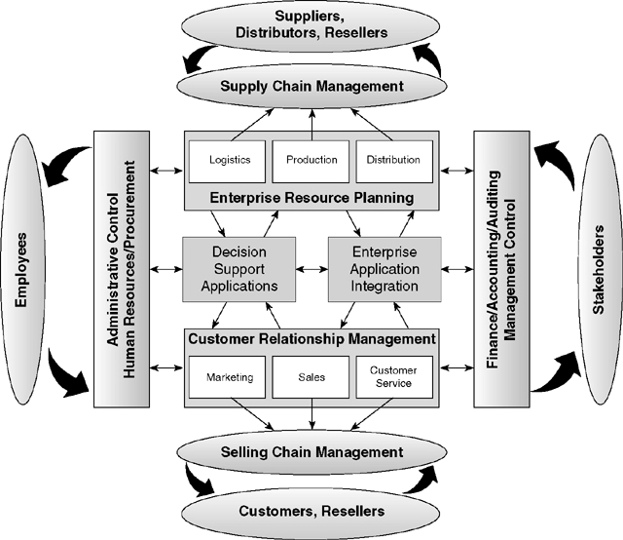
Arsitektur Aplikasi e-Business

Slide 14
E-Business Application
• ERP (Enterprise Resource Planning)
sistem informasi pendukung e-business, yg menyediakan berbagai macam kebutuhan perusahaan seperti supply chain, CRM, marketing, warehouse, shipping, dan payment, serta mampu melakukan otomatisasi proses bisnis
• CRM (Customer Relationship management)
sistem kustomisasi real time yang memanajemen kustomer dan melakukan personalisasi produk dan servis berdasarkan keinginan kustomer
• EAI (Enterprise Application Integration)
merupakan konsep integrasi berbagai proses bisnis dengan memperbolehkan mereka saling bertukar data yang diambil dari model proses bisnis yang dikembangkan oleh pemakai.
• SCM (Supply Chain Management)
manajemen rantai supply secara otomatis terkomputerisasi.
• ECS (Enterprise Collaboration Systems)
Mendukung dan meningkatkan komunikasi dan kolaborasi antar tim dan kelompok kerja dalam suatu organisasi

Slide 15
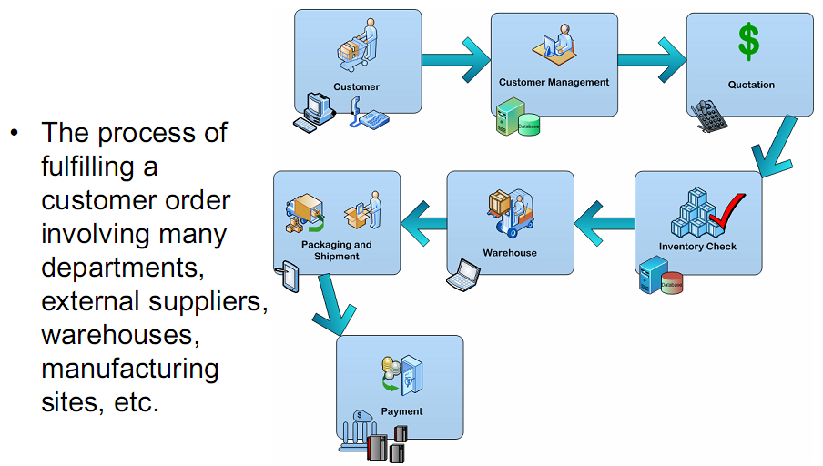
Sales Order

Slide 16
Why E-Business?
• How can we enhance value to our customers and our business partners
• How can we enter new markets, products, services, attract attention and reduce business risks
• How can we increase revenue and profitability
• How can we sustain/enhance competitive advantage
• How will it help us overcome current business challenges (e.g., customer complaints related to poor responsiveness, customer service)
• How can we improve our intra-organizational performance
• How can it help us translate corporate vision into reality
• How can we enhance our responsiveness/to changing market conditions.

Slide 17
Positip & Negatip E-Business (1)
POSITIP
• Mengurangi Biaya Operasional karena informasi distribusi produk dapat didigitalkan sehingga berakibat:
– Pelacakan status produksi dan distribusi sangat mudah dan berkelanjutan
– Outbound logistics bisa dilaksanakan
– Mengurangi inventory buffers
– Distribusi produk akan lebih cepat dan lebih akurat
– Aktivitas Inbound logistics dapat ditingkatkan
• Meningkatkan efisiensi operasi internal
• Meningkatkan efisiensi Penjualan dan Pemasaran

Slide 18
Positip & Negatip E-Business (2)
Positip (lanjutan)
• Meningkatkan Revenue stream baru (aliran pendapatan) baru yang mungkin lebih menjanjikan dan tidak bisa ditemui di sistem transaksi tradisional.
• Dapat meningkatkan market exposure (pangsa pasar).
• Memperpendek waktu product cycle
• Meningkatkan customer loyality
• Meningkatkan Value Chain
• Mendukung ketersediaan layanan 24/7
• Meningkatkan pelayanan kpd pelanggan dan dukungan purnajual
• Meningkatkan Efisiensi dan Efektivitas SDM

Slide 19
Positip & Negatip E-Business (3)
NEGATIP
• Pencurian informasi rahasia yang berharga. Gangguan yang timbul bisa menyingkap semua informasi rahasia tersebut kepada pihak-pihak yang tidak berhak dan dapat mengakibatkan kerugian yang besar bagi si korban.
• Kehilangan kesempatan bisnis karena gangguan pelayanan. Kesalahan ini bersifat kesalahan non-teknis seperti aliran listrik tiba-tiba padam atau jaringan yang tidak berfungsi.
• Kehilangan kepercayaan dari para konsumen. Ini karena berbagai macam faktor seperti usaha yang dilakukan dengan sengaja oleh pihak lain yang berusaha menjatuhkan reputasi perusahaan tersebut

Slide 20
Positip & Negatip E-Business (4)
Negatip (lanjutan)
• Penggunaan akses ke sumber oleh pihak yang tidak berhak. Misalkan pembobolan sebuah sistem perbankan oleh hacker, kemudian memindahkan sejumlah rekening orang lain ke rekeningnya sendiri.
• Kerugian yang tidak terduga. Disebabkan olehgangguan yang dilakukan dengan sengaja,ketidakjujuran, praktek bisnis yang tidak benar, dan kesalahan faktor manusia atau kesalahan sistem elektronik.

Slide 21
Faktor Keberhasilan E-Business
• Kemampuan untuk menjamin bahwa e-business memenuhi tiga karakteristik kunci yang dibutuhkan dalam transaksi bisnis apapun.
– Validity (Validitas)
Kedua pihak dalam transaksi harus dapat menyatakan keaslian identitas keduanya untuk memastikan bahwa transaksi tersebut valid dan sah
– Integrity (Integritas)
Kedua pihak harus yakin bahwa informasi yang dipertukarkan akurat, dan tidak dapat diubah selama proses transaksi
– Privacy (Privasi)
Kerahasiaan transaksi bisnis dan informasi apapun yang
dipertukarkan harus disimpan dengan baik

Slide 22
Faktor Penyebab Kegagalan E-Business
• Tidak ada komitmen yang utuh dari manajemen puncak.
• Penerapan e-business tidak diikuti proses change management.
• Tidak profesionalnya vendor teknologi informasi yang menjadi mitra bisnis
• Buruknya infrastruktur komunikasi
• Tidak selarasnya strategi TI dengan strategi perusahaan.
• Adanya masalah keamanan dalam bertransaksi
• Kurangnya dukungan finansial
• Belum adanya peraturan yang mendukung dan melindungi pihak-pihak yang bertransaksi (cyberlaw),
• Menggunakan target jangka pendek sebagai pijakan investasi e-business.

Slide 23
E-Bisnis dan Strategi Organisasi
• Pengimplementasian e-bisnis bukan merupakan strategi dasar
• Implementasi e-bisnis hanya berarti penggunaan TI secara efisien dan efektif dalam melaksanakan proses bisnis
• Tingkat kesesuaian dan dukungan aktivitas ebusiness akan bernilai strategis bila implementasi e-bisinis dapat membantu organisasi dalam melaksanakan dan mencapai strategi organisasi secara keseluruhan.

Slide 24
Infrastruktur Untuk E-Bisnis
• LAN (Local Area Network): jaringan komputer dan peralatan lain yang lokasinya berdekatan satu sama lain WAN (Wide Area Network): jaringan komputer yang mencakup area yang lebih luas.
• VAN (Value Added Network): sistem komunikasi jarak jauh yang didesain dan dikelola perusahaan independen.
• Internet : jaringan internasional komputer yang saling berhubungan dengan akses yang sangat luas
• Intranet : jaringan internal yang terkoneksi dengan internet yang aksesnya terbatas hanya keperluan internal perusahaan
• Ekstranet : jaringan intranet yang menghubungkan dua perusahaan atau lebih dengan akses juga terbatas pada rekan bisnis yang dipercaya. Biasanya memanfaatkan EDI.

Slide 25
E-Commerce (1)
• Penggunaan media elektronik untuk melakukan perniagaan / perdagangan
– Telepon, fax, ATM, handphone, SMS
– Banking: ATM phone banking, internet banking
• Secara khusus
– Penggunaan Internet untuk melakukan perniagaan
• Disukai karena kenyamanannya
• Peluang
– Pasar Indonesia yang besar
–Jenis layanan khas Indonesia yang hanya dimengerti oleh orang Indonesia
– Semua orang masih bingung dengan “new economy”

Slide 26
E-Commerce (2)
• Pasar Indonesia yang besar
– Potensi
• Jumlah penduduk Indonesia yang besar
• Masih banyak yang belum terjangkau oleh Internet
– Jumlah pengguna Internet masih sekitar 5 juta orang
• Market belum saturasi
• Rentang fisik yang lebar merupakan potensi ecommerce
• Layanan Khas Indonesia
– Orang Indonesia gemar berbicara (tapi kurang suka menulis / dokumentasi)
– Contoh layanan khas Indonesia
• Wartel & Warnet
• SMS
• Berganti-ganti handphone (lifestyle?)
• Games, kuis

Slide 27
E-Commerce (3)
• Jenis E-Commerce
– Business to Business (B2B)
• Antar perusahaan, e-procurement
– Business to Consumer (B2C)
• Retail, pelanggan yang bervariasi
– Consumer to Consumer (C2C)
• Lelang (auction)
– Government: G2G, G2B, G2C (citizen)
• e-procurement

Slide 28
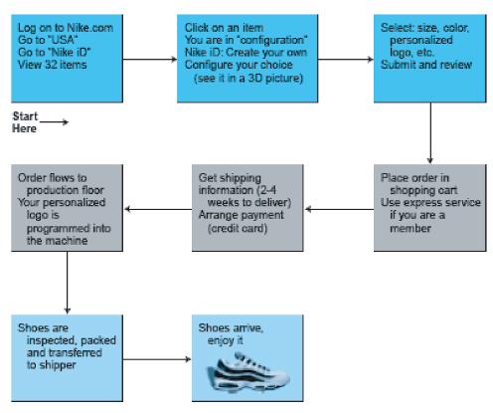
Customization in E-Commerce

Slide 29
E-Commerce (4)
Dell Computer (www.dell.com) yang sanggup menangguk penjualan US$ 1 juta/hari lewat Internet
Toko Buku Amazon (www.amazon.com)
omsetnya ratusan juta dolar AS. Barang jualannya pun segera bertambah:
CD, aneka cendera mata.
Glodokshop.com
Jakartanotebook.com
dll

Slide 30
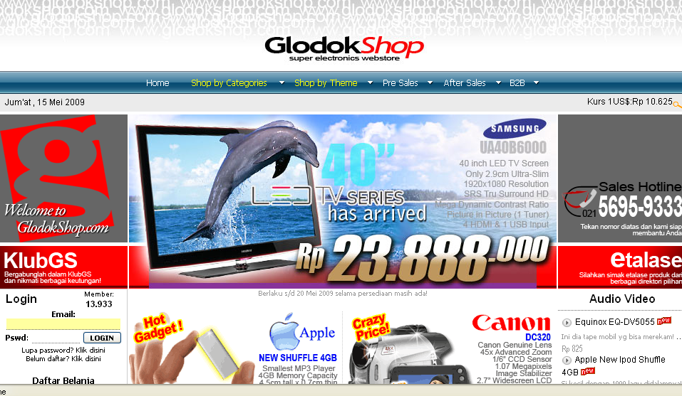
Contoh – contoh situs E-Commerce
1. glodokshop.com

Slide 31

2. Jakartanotebook.com

Slide 32
Tantangan E-Commerce (1)
• Internet bust! Hancurnya bisnis Internet
– Tahun 1999 – 2000 bisnis “DOTCOM” menggelembung (bubble)
– Banyak model bisnis yang belum terbukti namun ramai-ramai diluncurkan. Akhirnya hancur dengan matinya banyak perusahaan dotcom
– Pengalaman buruk shg membuat orang lebih berhati-hati
– Peluang: membuat model bisnis baru?
• Infrastruktur telekomunikasi terbatas dan mahal
– Infrastruktur Telekomunikasi di Indonesia masih terbatas dan harganya masih relatif lebih mahal
– E-commerce bergantung kepada infrastruktur telekomunikasi
– Peluang: deregulasi, muncul bisnis baru

Slide 33
Tantangan E-Commerce (2)
• Delivery channel
– Pengiriman barang masih ditakutkan hilang di jalan. Masih banyak “tikus”
– Ketepatan waktu dalam pengiriman barang
– Jangkauan daerah pengiriman barang
– Peluang: pengiriman barang yang terpercaya
• Munculnya jenis kejahatan baru
– Penggunaan kartu kredit curian / palsu
– Penipuan melalui SMS, kuis
– Kurangnya perlindungan kepada konsumen
• Hukum? Awareness?
– Kurangnya kesadaran (awareness) akan masalah keamanan

Slide 34
Tantangan E-Commerce (3)
• Kultur dan Kepercayaan (trust)
– Orang Indonesia belum/tidak terbiasa berbelanja dengan menggunakan catalog
– Masih harus secara fisik melihat / memegang barang
yang dijual
• Perlu mencari barang-barang yang tidak perlu dilihat secara fisik. Misal: buku, kaset, …
– Kepercayaan antara penjual & pembeli masih tipis
– Kepercayaan kepada pembayaran elektronik masih kurang. Penggunaan kartu kredit masih terhambat
– Peluang: model bisnis yang sesuai dengan kultur orang Indonesia, membuat sistem pembayaran baru, pembayaran melalui pulsa handphone

Slide 35
Tantangan E-Commerce (4)
• Security
– Masalah keamanan membuat orang takut untuk melakukan transaksi
– Persepsi merupakan masalah utama
– Ketidak mengertian (lack of awareness) merupakan masalah selanjutnya
• Ketidakjelasan Hukum
– Masih belum tuntas status dari
• Digital signature
• Uang digital / cybermoney
• Status hukum dari paper-less transaction
• [de]Regulasi

Slide 36
Efek terhadap kehidupan
Kemajuan teknologi komputer dan komunikasi seharusnya meningkatkan tingkat kualitas hidup kita. Kenyataannya…
Bekerja lebih panjang
Pekerjaan dibawa pulang: no life, single terus
Melebarnya jurang si kaya dan si miskin
Siapkah kita menghadapi tantangan yang tidak dapat kita hindari?

